Slide 1
就職作品
最終試験：先生討伐戦

Slide 2
ゲーム詳細
ジャンル アクションシューティング
ターゲット
プラットフォーム PC
使用ツール DxLib/C++
制作期間 10月頭~12月末
目標 就職作品として提出できる作品を作る
外部データを使用する
演出面のクオリティをこだわる
参考ゲーム 3DS 暗殺教室 アサシン育成計画!!

Slide 3
このゲーム何が楽しいの？
・銃の使い分け
・集中砲火で敵のHPをガンガン減らす
・アイテムを使用して敵の動きを止める
・ハイスコアを目指した倒し方

Slide 5
ゲーム内容
https://www.youtube.com/watch?v=XzmV1WVtqGU
制限時間(3分)の間に敵を倒しきる
残り時間、攻撃ポイント、プレイヤー残りHPの合計で獲得スコアが変わる
・通常攻撃
ナイフでの近距離攻撃と数種類の遠距離攻撃で攻撃をする
・罠攻撃
拾ったアイテムを使用して罠を仕掛ける
・集中砲火
罠にかかった状態でロックオンすると集中砲火で攻撃をする

Slide 6
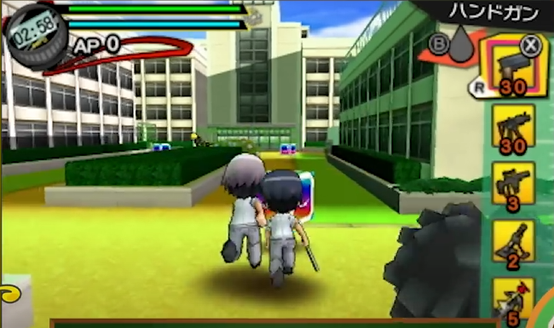
ゲーム画面
選択中の武器を使用
プレイヤーHP
プレイヤースタミナ
残り時間
攻撃ポイント
武器の切り替え
A
アイテム
アイテム使用
アイテム
敵
アイテム
敵アイコン
敵HP

Slide 7
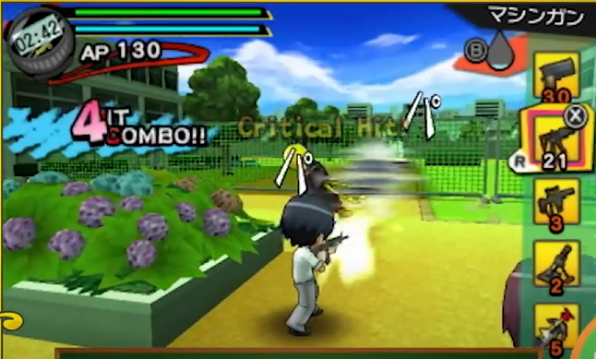
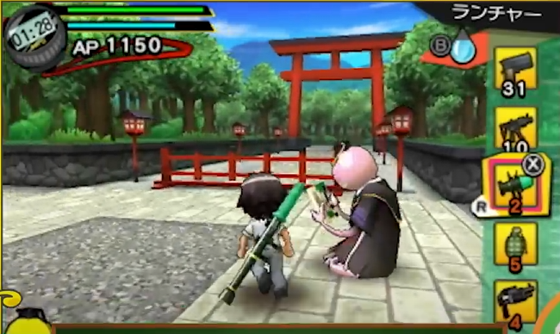
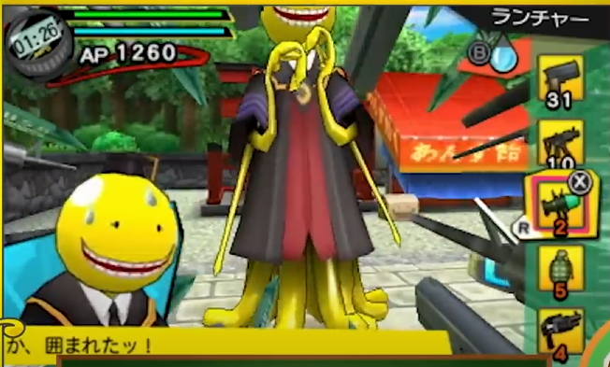
ゲーム画面
攻撃パターン
通常攻撃
罠攻撃
集中砲火
Yボタンで通常攻撃
()で使用武器の切り替えができる
()を押している間敵をロックオンする
Aボタンで罠を仕掛ける
()で使用罠の切り替えができる
敵が罠にかかっている間に
ロックオンをすると
Yボタン連打で集中砲火ができる

